Slide 1
第六章
详细设计

Slide 2
第六章内容概要
★
详细设计概要
结构程序设计
人机界面设计
过程设计技术和工具
面向数据结构的设计方法
程序复杂程度的定量度量
软件工程 - 2024 - 第六章 详细设计

Slide 3
详细设计概要
详细设计阶段的根本目标是确定应该怎样具体地实现所要求的系统。
详细设计的目标不仅仅是逻辑上正确地实现每个模块的功能，更重要的是设计出的处理过程应该尽可能的简明易懂。
结构程序设计是实现上述目标的关键技术，是详细设计的逻辑基础。
软件工程 - 2024 - 第六章 详细设计

Slide 4
第六章内容概要
详细设计概要
结构程序设计
人机界面设计
过程设计技术和工具
面向数据结构的设计方法
程序复杂程度的定量度量
★
软件工程 - 2024 - 第六章 详细设计

Slide 5
结构程序设计
结构程序设计的概念最早由E.W.Dijkstra在1965年提出，他指出：“可以从高级语言中取消GOTO语句”，“程序的质量与程序中所包含的GOTO语句的数量成反比”。
1966年Bohm和Jacopini证明了，只用3种基本的控制结构就能实现任何单入口单出口的程序。这3种基本的控制结构是“顺序”、“选择”和“循环”。
1968年Dijkstra再次建议，1971年IBM成功地应用结构程序设计在纽约时报信息库管理系统和美国宇航局飞行模拟实验中
软件工程 - 2024 - 第六章 详细设计

Slide 6

结构程序设计
结构程序设计的经典定义如下所述：“如果一个程序的代码块仅仅通过顺序、选择和循环这3种基本控制结构进行连接，并且每个代码块只有一个入口和一个出口，则称这个程序是结构化的。”
对经典定义的扩充“结构程序设计是尽可能少用GOTO语句的程序设计方法。最好仅在检测出错误时才使用GOTO语句，而且应该总是使用前向GOTO语句。”
软件工程 - 2024 - 第六章 详细设计

Slide 7
结构程序设计
经典的结构程序设计：如果只允许使用顺序、IF-THEN-ELSE型分支和DO-WHILE型循环这3种基本控制结构实现单入口单出口的程序
扩展的结构程序设计：如果除了上述3种基本控制结构之外，还允许使用DO-CASE型多分支结构和DO-UNTIL型循环结构
修正的结构程序设计：如果再加上允许使用LEAVE(或BREAK)结构
软件工程 - 2024 - 第六章 详细设计

Slide 8
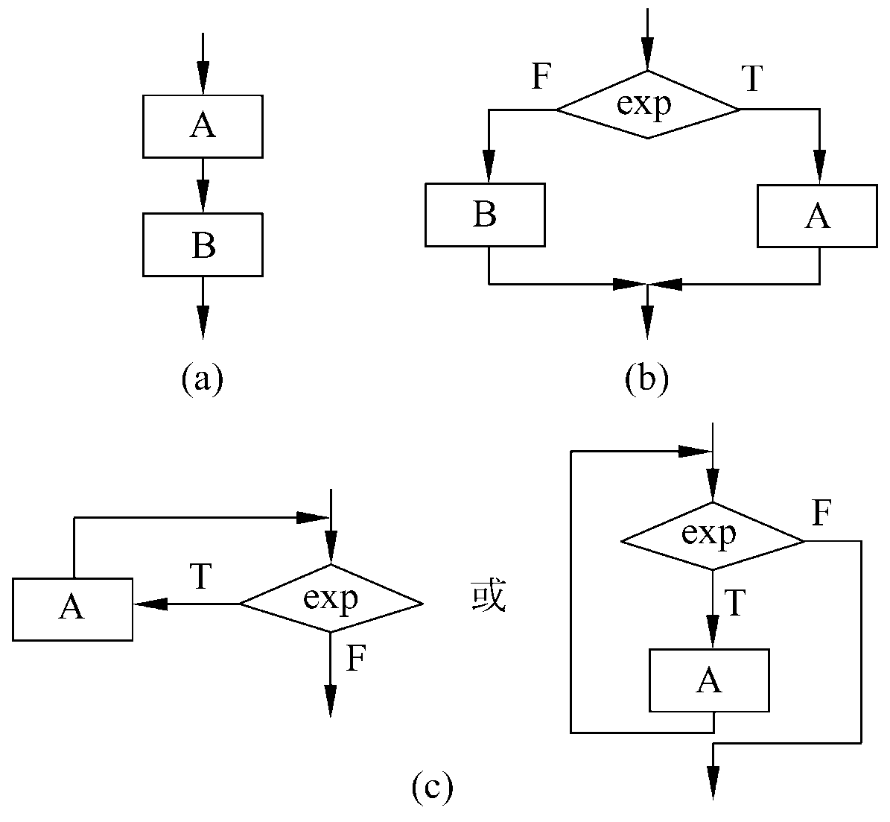
结构程序设计
软件工程 - 2024 - 第六章 详细设计

Slide 9
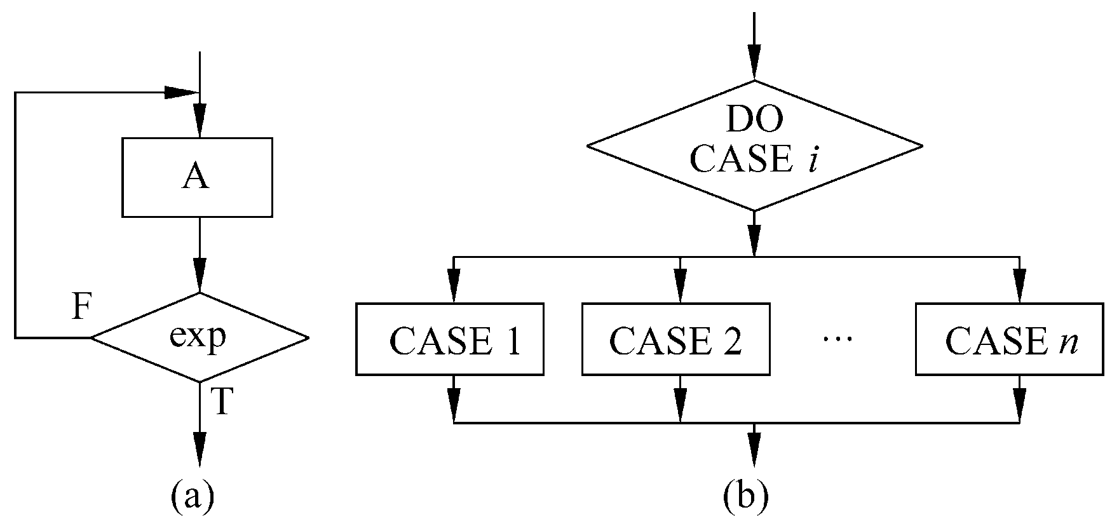
结构程序设计
软件工程 - 2024 - 第六章 详细设计

Slide 10
第六章内容概要
详细设计概要
结构程序设计
人机界面设计
过程设计技术和工具
面向数据结构的设计方法
程序复杂程度的定量度量
★
软件工程 - 2024 - 第六章 详细设计

Slide 11
设计问题
系统响应时间
用户帮助设施
出错信息处理
命令交互
软件工程 - 2024 - 第六章 详细设计

Slide 12
系统响应时间
系统响应时间：指从用户完成某个控制动作(例如，按回车键或点击鼠标)，到软件给出预期的响应(输出信息或做动作)之间的这段时间
两个属性
  长度
  易变性
软件工程 - 2024 - 第六章 详细设计

Slide 13
用户帮助设施
帮助设施分为集成的和附加的两类
具体设计帮助设施时，必须解决的问题
  在用户与系统交互期间，是否在任何时候都能获得关于系统任何功能的帮助信息?（提供部分功能的帮助信息和提供全部功能的帮助信息）
  用户怎样请求帮助?（帮助菜单、特殊功能键和HELP命令）
  怎样显示帮助信息?（在独立的窗口中、指出参考某个文档和在屏幕固定位置显示简短提示）
  用户怎样返回到正常的交互方式中?（屏幕上的返回按钮和功能键）
  怎样组织帮助信息?（平面结构，信息的层次结构和超文本结构）
软件工程 - 2024 - 第六章 详细设计

Slide 14
出错信息处理
交互式系统给出的出错信息或警告信息，应具备的属性：
  信息应该用用户可以理解的术语描述问题。
  信息应该提供有助于从错误中恢复的建设性意见。
  信息应该指出错误可能导致哪些负面后果
  信息应该伴随着听觉上或视觉上的提示
  信息不能带有指责色彩
软件工程 - 2024 - 第六章 详细设计

Slide 15
命令交互
在提供命令交互方式时，必须考虑的设计问题：
  是否每个菜单选项都有对应的命令
  采用何种命令形式（控制序列(例如，Ctrl+P)，功能键和键入命令）
  学习和记忆命令的难度有多大
  用户是否可以定制或缩写命令
软件工程 - 2024 - 第六章 详细设计

Slide 16
设计过程
初步设计
创建界面原型1
创建界面原型n
修改设计
用户评审界面
设计者研究用户评审意见
界面设计完毕
软件工程 - 2024 - 第六章 详细设计

Slide 17
人机界面设计指南
一般交互指南
  保持一致性
  提供有意义的反馈
  在执行有较大破坏性的动作之前要求用户确认
  允许取消绝大多数操作
  减少在两次操作之间必须记忆的信息量
  提高对话、移动和思考的效率
  允许犯错误
  按功能对动作分类，并据此设计屏幕布局
  提供对用户工作内容敏感的帮助设施
  用简单动词或动词短语作为命令名
软件工程 - 2024 - 第六章 详细设计

Slide 18
人机界面设计指南
信息显示指南
  只显示与当前工作内容有关的信息
  不要用数据淹没用户
  使用一致的标记、标准的缩写和可预知的颜色
  允许用户保持可视化的语境
  产生有意义的出错信息
  使用大小写、缩进和文本分组以帮助理解
  使用窗口分隔不同类型的信息
  使用“模拟”显示方式表示信息
  高效率地使用显示屏
软件工程 - 2024 - 第六章 详细设计

Slide 19
人机界面设计指南
数据输入指南
  尽量减少用户的输入动作
  保持信息显示和数据输入之间的一致性
  允许用户自定义输入
  交互应该是灵活的，并且可调整成用户最喜欢的输入方式
  使在当前动作语境中不适用的命令不起作用
  让用户控制交互流
  对所有输入动作都提供帮助
  消除冗余的输入
软件工程 - 2024 - 第六章 详细设计

Slide 20
第六章内容概要
详细设计概要
结构程序设计
人机界面设计
过程设计技术和工具
面向数据结构的设计方法
程序复杂程度的定量度量
★
软件工程 - 2024 - 第六章 详细设计

Slide 21
过程设计技术和工具
表达过程规格说明的工具叫做详细设计工具：
  图形工具
  表格工具
  语言工具
软件工程 - 2024 - 第六章 详细设计

Slide 22
过程设计技术和工具
程序流程图（Program Flow Chart）
  程序流程图本质上不是逐步求精的好工具，它诱使程序员过早地考虑程序的控制流程，而不去考虑程序的全局结构。
  程序流程图中用箭头代表控制流，因此程序员不受任何约束，可以完全不顾结构程序设计的精神，随意转移控制。
  程序流程图不易表示数据结构。
软件工程 - 2024 - 第六章 详细设计

Slide 23

过程设计技术和工具
必须限制程序流程图只能使用五种基本的控制结构
需要对流程图所用的符号做出确切的规定
软件工程 - 2024 - 第六章 详细设计

Slide 24


软件工程 - 2024 - 第六章 详细设计

Slide 25
过程设计技术和工具
盒图（Box-Diagram）（N-S图） Nassi和Shneiderman提出
第一个任务
F
条件
T
CASE条件
第二个任务
…
THEN部分
值1
值2
值n
第三个任务
ELSE部分
CASE n
部分
CASE 1
部分
CASE 2
部分
…
(a)
(b)
(c)
循环条件
DO_UNTIL
部分
A
DO_WHILE
部分
循环条件
软件工程 - 2024 - 第六章 详细设计
(e)
(d)

Slide 26

示例
软件工程 - 2024 - 第六章 详细设计

Slide 27

N-S图的嵌套定义形式
软件工程 - 2024 - 第六章 详细设计

Slide 28
过程设计技术和工具
盒图有下述特点：
  功能域(即某个特定控制结构的作用域)明确，可以从盒图上一眼就看出来。
  不可能任意转移控制。
  很容易确定局部和全程数据的作用域。
  很容易表现嵌套关系，也可以表示模块的层次结构。
软件工程 - 2024 - 第六章 详细设计

Slide 29

过程设计技术和工具
PAD（Problem Analysis Diagram）图：1973年由日本日立公司发明
  用二维树形结构的图来表示程序的控制流, 设置了五种基本控制结构的图式，并允许递归使用。
软件工程 - 2024 - 第六章 详细设计

Slide 30

PAD描述的示例
软件工程 - 2024 - 第六章 详细设计

Slide 31
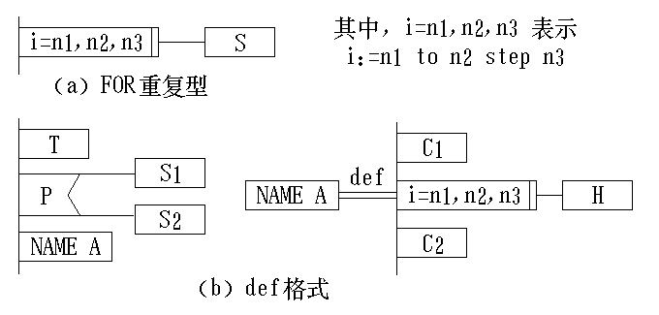
PAD的扩充控制结构
软件工程 - 2024 - 第六章 详细设计

Slide 32
过程设计技术和工具
PAD图的主要优点:
  使用表示结构化控制结构的PAD符号所设计出来的程序必然是结构化程序
  PAD图所描绘的程序结构十分清晰
  用PAD图表现程序逻辑，易读、易懂、易记
  容易将PAD图转换成高级语言源程序，这种转换可用软件工具自动完成
  既可用于表示程序逻辑，也可用于描绘数据结构
  PAD图的符号支持自顶向下、逐步求精方法的使用
软件工程 - 2024 - 第六章 详细设计

Slide 33
课堂练习
画出下列程序流程图对应的PAD图
Begin
A
B
N
P
End
Y
N
Q
Y
软件工程 - 2024 - 第六章 详细设计

Slide 34
A
B
T
A
Q
while P
B
软件工程 - 2024 - 第六章 详细设计

Slide 35
过程设计技术和工具
判定表
  当算法中包含多重嵌套的条件选择时，使用判定表能够清晰地表示复杂的条件组合与应做的动作之间的对应关系。
  判定表用于表示程序的静态逻辑。
  在判定表中的条件部分给出所有的两分支判断的列表，动作部分给出相应的处理。
  要求将程序流程图中的多分支判断都改成两分支判断。
软件工程 - 2024 - 第六章 详细设计

Slide 36
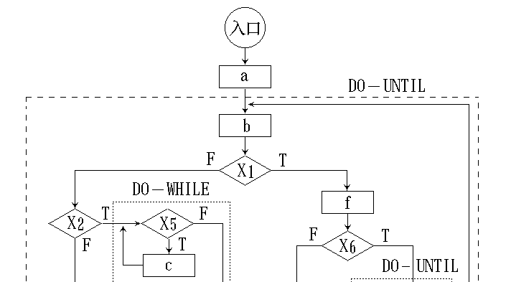
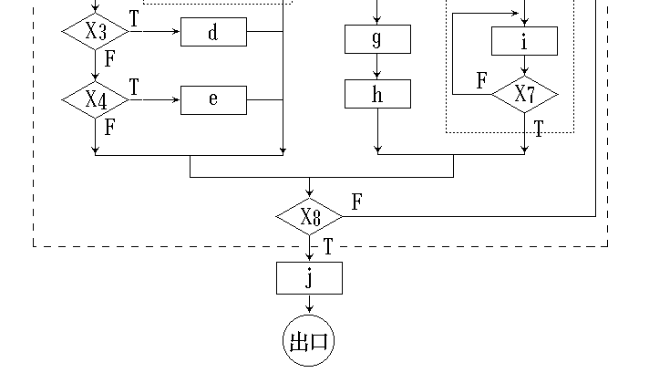
无多分支判断结构
软件工程 - 2024 - 第六章 详细设计

Slide 37
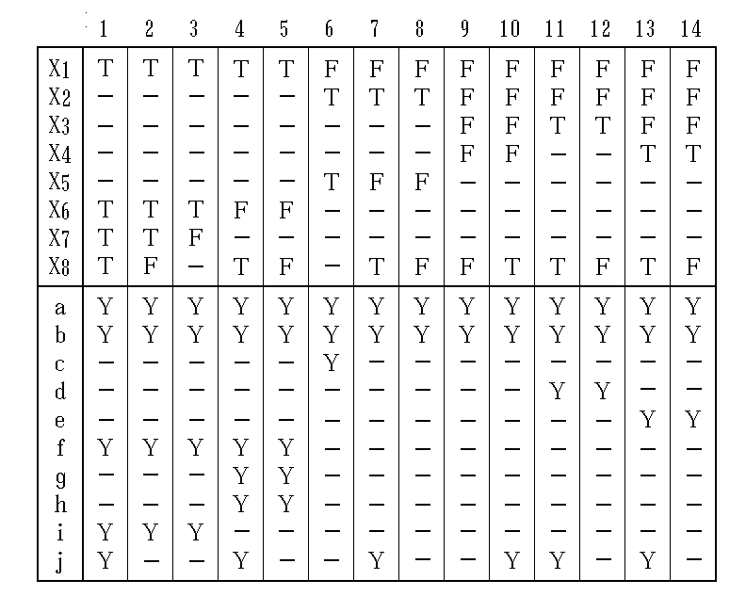
软件工程 - 2024 - 第六章 详细设计

Slide 38
过程设计技术和工具
判定表
  优点：能够简洁、无二义性地描述所有的处理规则。
  缺点：判定表表示的是静态逻辑，是在某种条件取值组合情况下可能的结果，它不能表达加工的顺序，也不能表达循环结构，因此判定表不能成为一种通用的设计工具。
软件工程 - 2024 - 第六章 详细设计

Slide 39
过程设计技术和工具
以行李托运费的算法为例说明判定表的组织方法。假设某航空公司规定，乘客可以免费托运重量不超过30kg的行李。当行李重量超过30kg时，对头等舱的国内乘客超重部分每公斤收费4元，对其他舱的国内乘客超重部分每公斤收费6元，对外国乘客超重部分每公斤收费比国内乘客多一倍，对残疾乘客超重部分每公斤收费比正常乘客少一半。
软件工程 - 2024 - 第六章 详细设计

Slide 40
 | 1 | 2 | 3 | 4 | 5 | 6 | 7 | 8 | 9
国内乘客 |  | T | T | T | T | F | F | F | F
头等舱 |  | T | F | T | F | T | F | T | F
残疾乘客 |  | F | F | T | T | F | F | T | T
行李重量W≤30kg | T | F | F | F | F | F | F | F | F
免费 | ×
(W-30) ×2 |  |  |  | ×
(W-30) ×3 |  |  |  |  | ×
(W-30) ×4 |  | × |  |  |  |  |  | ×
(W-30) ×6 |  |  | × |  |  |  |  |  | ×
(W-30) ×8 |  |  |  |  |  | ×
(W-30) ×12 |  |  |  |  |  |  | ×
软件工程 - 2024 - 第六章 详细设计

Slide 41
过程设计技术和工具
判定树
  判定树是判定表的变种。
  优点：形式简单，比判定表更直观
  缺点：
    简洁性不如判定表
    画判定树时分枝的次序可能对最终画出的判定树的简洁程度有较大影响
软件工程 - 2024 - 第六章 详细设计

Slide 42
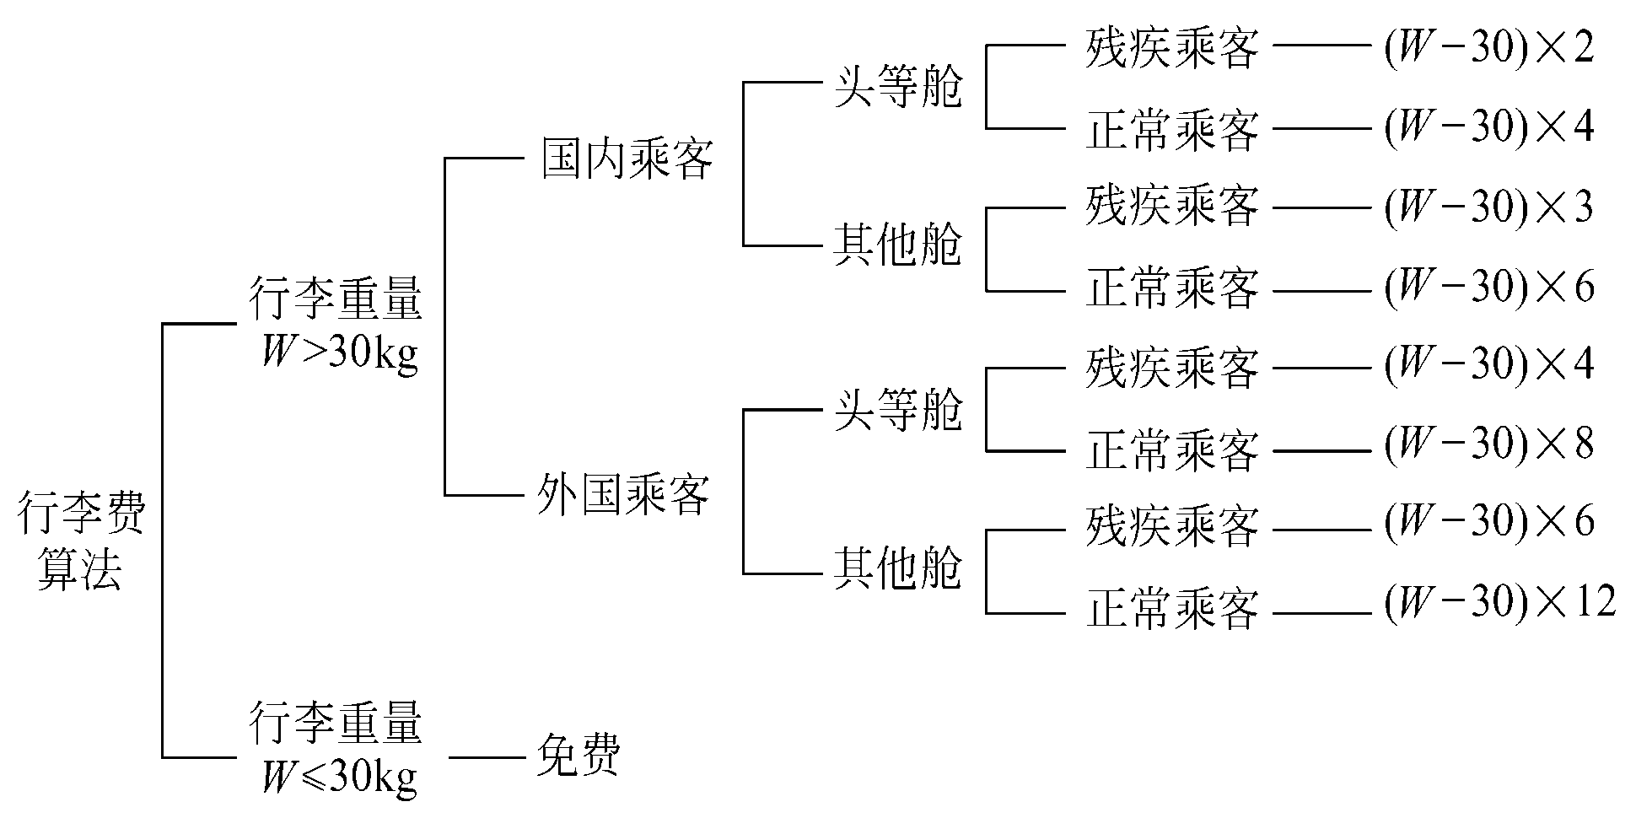
软件工程 - 2024 - 第六章 详细设计

Slide 43
过程设计技术和工具
过程设计语言（PDL）
  是用正文形式表示数据和处理过程的设计工具，也被称为伪代码。
  PDL具有严格的关键字外部语法，用于定义控制结构和数据结构；另一方面，PDL表示实际操作和条件的内部语法通常又是灵活自由的，可以适应各种工程项目的需要。
软件工程 - 2024 - 第六章 详细设计

Slide 44
过程设计技术和工具
PROCEDURE spellcheck IS 查找错拼的单词
BEGIN
split document into single words 把整个文档分离成单词
look up words in dictionary 在字典中查这些单词
display words which are not in dictionary 显示字典中查不到的单词
create a new dictionary 造一新字典
END spellcheck
示例: 拼写检查程序
软件工程 - 2024 - 第六章 详细设计

Slide 45
过程设计技术和工具
PDL作为一种设计工具有如下一些优点：
  可以作为注释直接插在源程序中间。这样做能促使维护人员在修改程序代码的同时也相应地修改PDL注释，因此有助于保持文档和程序的一致性，提高了文档的质量
  可以使用普通的正文编辑程序或文字处理系统，很方便地完成PDL的书写和编辑工作。
  已经有自动处理程序存在，而且可以自动由PDL生成程序代码。
PDL的缺点是不如图形工具形象直观，描述复杂的条件组合与动作间的对应关系时，不如判定表清晰简单。
软件工程 - 2024 - 第六章 详细设计

Slide 46
第六章内容概要
详细设计概要
结构程序设计
人机界面设计
过程设计技术和工具
面向数据结构的设计方法
程序复杂程度的定量度量
★
软件工程 - 2024 - 第六章 详细设计

Slide 47
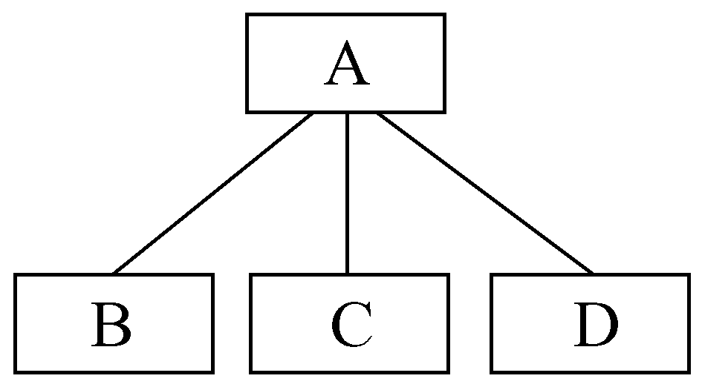
Jackson 图
顺序结构
  数据由一个或多个数据元素组成，每个元素按确定次序出现一次。
软件工程 - 2024 - 第六章 详细设计

Slide 48
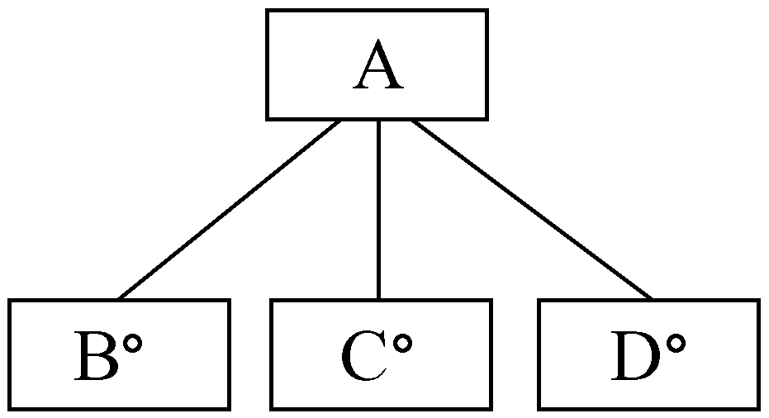
Jackson 图
选择结构
  数据包含两个或多个数据元素，每次使用这个数据时按一定条件从这些数据元素中选择一个。
软件工程 - 2024 - 第六章 详细设计

Slide 49
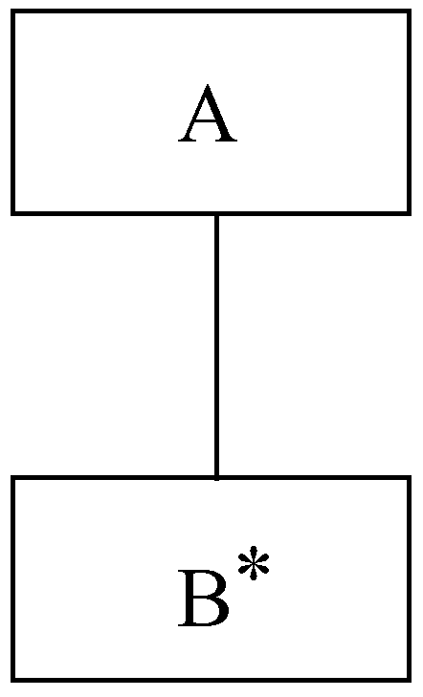
Jackson 图
重复结构
  重复结构的数据，根据使用时的条件由一个数据元素出现零次或多次构成。
软件工程 - 2024 - 第六章 详细设计

Slide 50
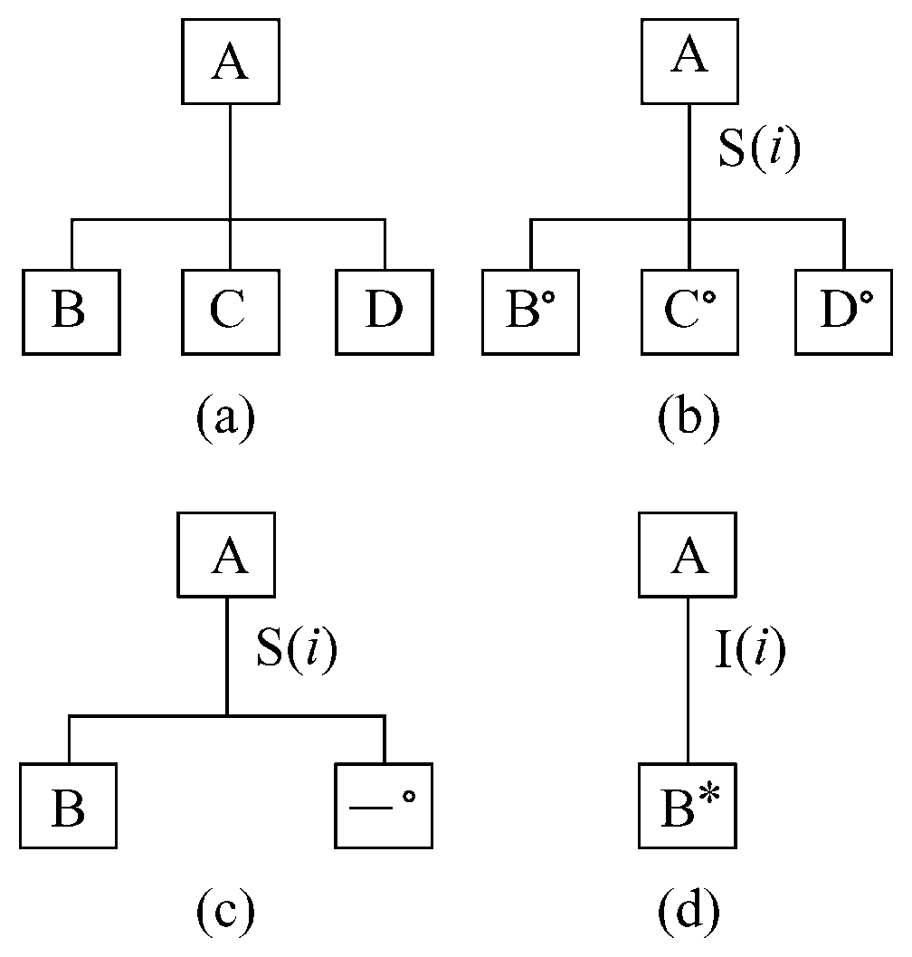
改进的Jackson 图
。
软件工程 - 2024 - 第六章 详细设计

Slide 51
Jackson 方法
分析并确定输入数据和输出数据的逻辑结构，并用Jackson图描绘这些数据结构。
找出输入数据结构和输出数据结构中有对应关系的数据单元。
用下述3条规则从描绘数据结构的Jackson图导出描绘程序结构的Jackson图
软件工程 - 2024 - 第六章 详细设计

Slide 52
Jackson 方法
为每对有对应关系的数据单元，按照它们在数据结构图中的层次在程序结构图的相应层次画一个处理框
根据输入数据结构中剩余的每个数据单元所处的层次，在程序结构图的相应层次分别为它们画上对应的处理框；
根据输出数据结构中剩余的每个数据单元所处的层次，在程序结构图的相应层次分别为它们画上对应的处理框。
软件工程 - 2024 - 第六章 详细设计

Slide 53
Jackson 方法
列出所有操作和条件(包括分支条件和循环结束条件)，并且把它们分配到程序结构图的适当位置。
用伪码表示程序。
A seq
B
C
D
A end
软件工程 - 2024 - 第六章 详细设计

Slide 54
Jackson 方法
A select cond1
B
or cond2
C
or cond3
D
A end
软件工程 - 2024 - 第六章 详细设计

Slide 55
Jackson 方法
A iter until(或while) cond
B
A end
软件工程 - 2024 - 第六章 详细设计

Slide 56
Jackson 方法应用实例一
一个正文文件由若干个记录组成，每个记录是一个字符串。要求统计每个记录中空格字符的个数，以及文件中空格字符的总个数。要求的输出数据格式是，每复制一行输入字符串之后，另起一行印出这个字符串中的空格数，最后印出文件中空格的总个数。
软件工程 - 2024 - 第六章 详细设计

Slide 57
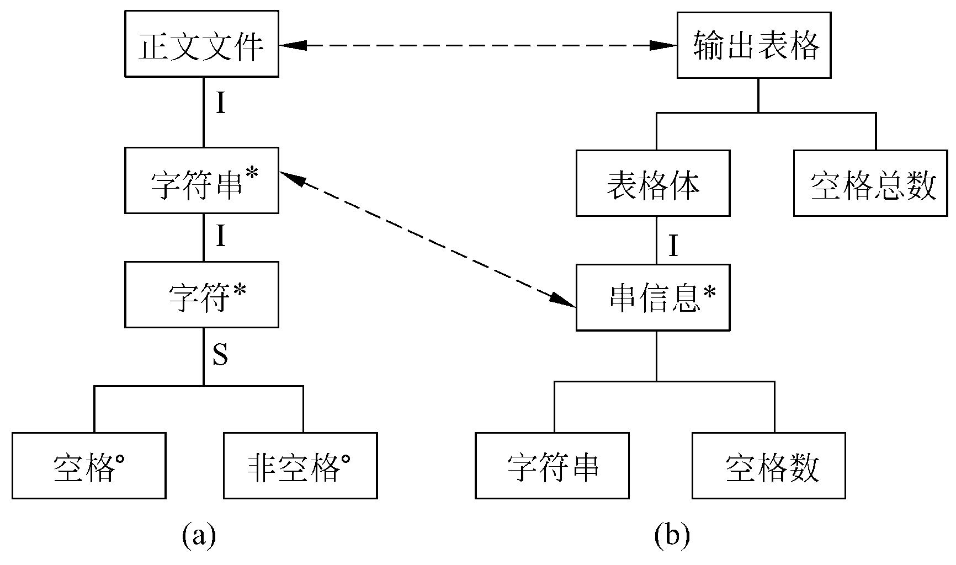
软件工程 - 2024 - 第六章 详细设计

Slide 58
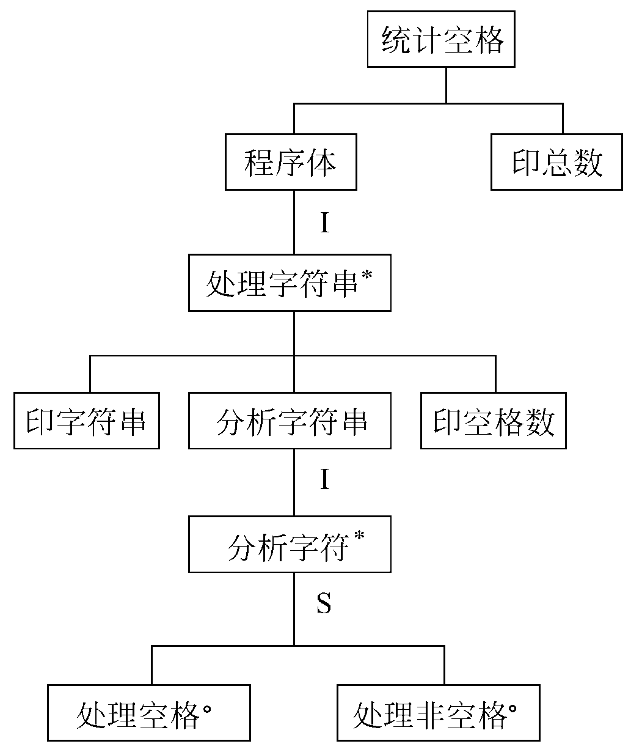
软件工程 - 2024 - 第六章 详细设计

Slide 59
软件工程 - 2024 - 第六章 详细设计

Slide 60
列出所有操作和条件：
1、停止
2、打开文件
3、关闭文件
4、印出字符串
5、印出空格数目
6、印出空格总数
7、sum:=sum+1
8、totalsum:=totalsum+sum
9、读入字符串
10、sum:=0
11、totalsum:=0
12、pointer:=1
13、pointer:=pointer+1
I(1)文件结束
I(2)字符串结束
S(3)字符是空格
软件工程 - 2024 - 第六章 详细设计

Slide 61
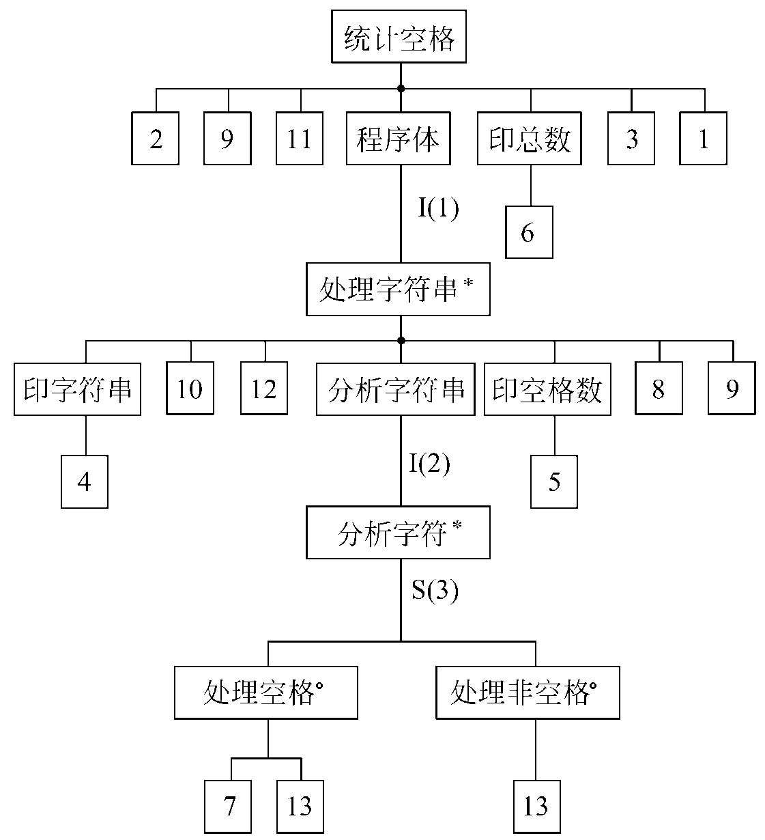
软件工程 - 2024 - 第六章 详细设计

Slide 62
统计空格 seq
打开文件
读入字符串
totalsum:=0
程序体 iter until 文件结束
处理字符串 seq
印字符串 {印出字符串}
sum:=0;
pointer:=1
分析字符串 iter until 字符串结束
分析字符 select 字符是空格
处理空格 {sum:=sum+1;
pointer:=pointer+1}
分析字符 or 字符不是空格
处理非空格 {pointer:=pointer+1}
end 分析字符
end 分析字符串
印空格数 {印出空格数目}
totalsum:=totalsum+sum
读入字符串
end 处理字符串
end 程序体
印总数 {印出空格总数}
关闭文件；
停止
end 统计空格
软件工程 - 2024 - 第六章 详细设计

Slide 63
Jackson 方法应用实例二
某商店为了开展“信用卡购货”业务，建立了两种帐册：顾客总帐和付款帐。后者记录了每一顾客在本季度内每次付款的日期和金额。由顾客帐号、日期和付款额这3项组成；前者则登记顾客在扣除本季度购货款后的余额，正值表示顾客有积余，负值表示积欠。
软件工程 - 2024 - 第六章 详细设计

Slide 64
Jackson 方法应用实例二
PAY – FILE
(payment file)
C – M – F
(Customer Master File)
CNO | DATE | PMT
XXX | … | …
…
XXX | … | …
YYY | … | …
YYY | … | …
…
CNO | BALANCE
XXX | …
YYY | …
CNO
group
CNO
group
顾客帐册格式
软件工程 - 2024 - 第六章 详细设计

Slide 65
Jackson 方法应用实例二
ACCT – REPT
(accounting report)
CNO DATE PMT OLDBAL NEWBAL
XXX
… …
… …
… …
… … …
YYY
… …
… …
… … …
GRAND TOTAL … …
软件工程 - 2024 - 第六章 详细设计

Slide 66
Jackson 方法应用实例二
PAY – FILE
C – M – F
CNO – GROUP *
CUST – REC *
PAY – REC *
BALANCE
软件工程 - 2024 - 第六章 详细设计

Slide 67
Jackson 方法应用实例二
ACCT – REPT
CUST
DATA
MASTER
TOTALS
CNO *
GROUP
TOTAL
PMT
TOTAL
BAL
CNO
PAY
– REC
CUST
TOTAL
BAL
DATA
REPT *
LINE
OLD
BAL
NEW
BAL
软件工程 - 2024 - 第六章 详细设计

Slide 68
PROCESS PAY-FILE&CMF
GIVING ACCT-REPT
PROC
CUST DATA
PROC
MASTER TOTALS
I1
PROC *
CNO GROUP
COMP
TOT-PMT
COMP
FILE-BAL
PROC
CNO
PROC
PAY – REC
COMP
CUST TOTAL
COMP
BAL DATA
I2
PROC * REPT – LINE
PROC
OLD BAL
PROC NEW BAL
软件工程 - 2024 - 第六章 详细设计

Slide 69
列出循环结构的终止条件
  I1: EOF-PAY-FILE
  I2: end of CNO GROUP
列出各框的操作和辅助操作 （略）
软件工程 - 2024 - 第六章 详细设计

Slide 70
用Jackson伪代码写出过程表示
COMP-BAL seq
PROC-OLD-BAL ;
{reads C-M-F,
finds OLD-BAL}
COMP-NEW-BAL ;
write total line ;
end COMP-BAL;
end PROC-CNO-GROUP ;
end PROC-CUST-DATA ;
PROC-MASTER-TOTS seq
compute grand payments ;
compute grand balance ;
write grand total line ;
end PROC-MASTER-TOTS ;
close PAY-FILE ; close C-M-F ;
close ACCT-REPT-FILE ;
end PROC-ACCT-REPT
PROC-ACCT-REPT seq
open ACCT-REPT-FILE ;
open PAY-FILE ;
open C-M-F ;
PROC-CUST-DATA iter until
EOF-PAY-FILE ;
PROC-CNO-GROUP seq
read PAY-FILE ;
PROC-CNO ;{ write CNO line }
PROC-PAY-REC iter until
end of CNO GROUP ;
write report line ;
add payment ;
read PAY-FILE ;
end PROC-PAY-REC;
COMP-CUST-TOT;
软件工程 - 2024 - 第六章 详细设计

Slide 71
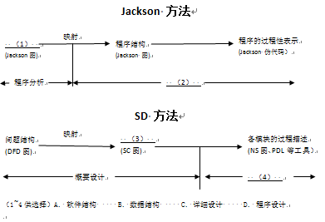
软件工程 - 2024 - 第六章 详细设计

Slide 72
第六章内容概要
详细设计概要
结构程序设计
人机界面设计
过程设计技术和工具
面向数据结构的设计方法
程序复杂程度的定量度量
★
软件工程 - 2024 - 第六章 详细设计

Slide 73
程序复杂程度的定量度量
定量度量程序复杂程度的方法的用途：
  把程序的复杂程度乘以适当常数即可估算出软件中错误的数量以及软件开发需要用的工作量；
  定量度量的结果可以用来比较两个不同的设计或两个不同算法的优劣；
  程序的定量的复杂程度可以作为模块规模的精确限度。
软件工程 - 2024 - 第六章 详细设计

Slide 74
McCabe方法
McCabe方法根据程序控制流的复杂程度定量度量程序的复杂程度，这样度量出的结果称为程序的环形复杂度。
流图（也称为程序图）：实质上是“退化了的”程序流程图，它仅仅描绘程序的控制流程，完全不表现对数据的具体操作以及分支或循环的具体条件。
  结点：用圆表示，代表一条或多条语句；
  边：用箭头表示，一边必须终止于一个结点；
  区域：由边和结点围成的面积 ；
软件工程 - 2024 - 第六章 详细设计

Slide 75
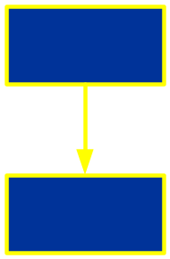

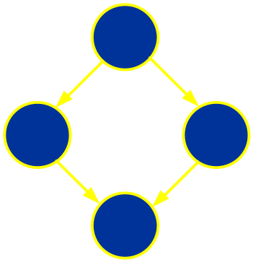
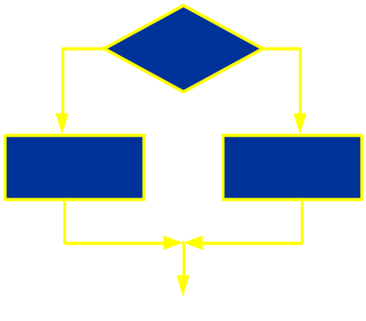
McCabe方法
流程图、流图以及E、N、V的对应关系：
1
2
1
顺序型
选择型
4
4
2
软件工程 - 2024 - 第六章 详细设计

Slide 76
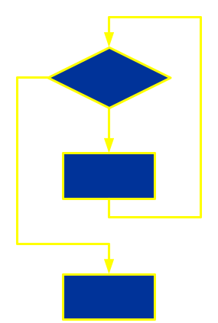
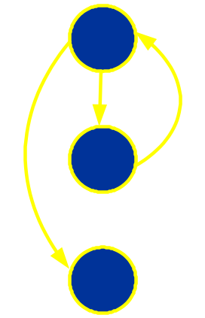
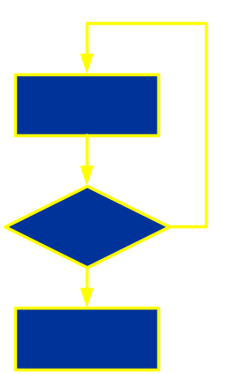
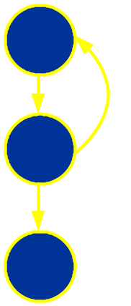
McCabe方法
流程图、流图以及E、N、V的对应关系：
WHILE
循环
3
3
2
UNTIL
循环
3
3
2
软件工程 - 2024 - 第六章 详细设计

Slide 77
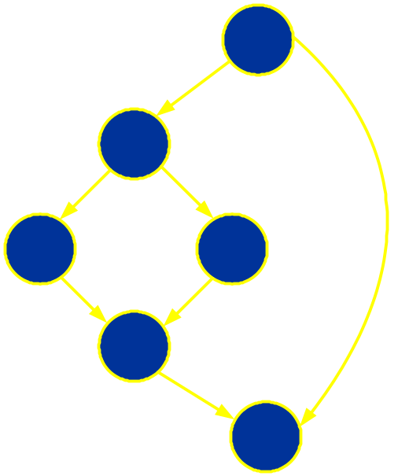
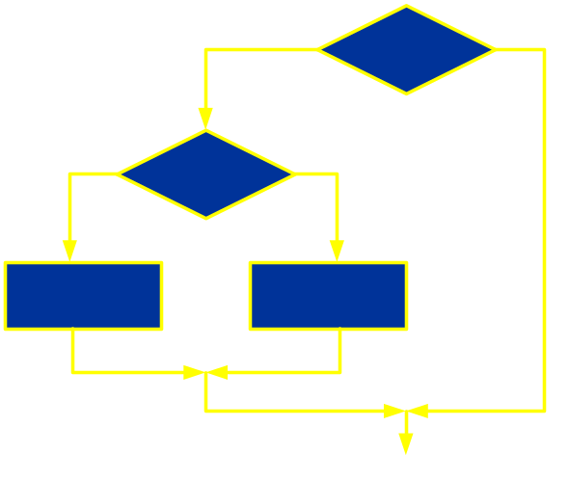
McCabe方法
流程图、流图以及E、N、V的对应关系：
示例
7
6
3
软件工程 - 2024 - 第六章 详细设计

Slide 78
McCabe方法
1
边
1
2,3
结点
2
6
R2
4,5
3
7
R3
8
9
R1
6
4
区域
10
7
8
5
R4
10
11
9
( a )
（b）
11
把程序流程图映射成流图
软件工程 - 2024 - 第六章 详细设计

Slide 79
PDL
Procedure:sort
1：do while records remain
2 : read record；
if record field 1=0
3 : then process record;
store in buffer;
incremert counter;
4 : elseif record field 2=0
5 : then reset counter;
6 : else process record;
store in file;
7a : endif
endif
7b : enddo
8 : end
1
2
4
3
6
5
7a
7b
8
图6.16 由PDL翻译成的流图
软件工程 - 2024 - 第六章 详细设计

Slide 80


包含复合条件的PDL映射成的流图
判定节点
………
IF a OR b
then procedure x
else procedure y
ENDIF
a
b
x
………
y
………
IF a AND b
then procedure x
else procedure y
ENDIF
………
软件工程 - 2024 - 第六章 详细设计

Slide 81
McCabe方法
有了描绘程序控制流的流图之后，可以用下述3种方法中的任何一种来计算环形复杂度。
  流图中的区域数等于环形复杂度。
  流图G的环形复杂度V(G)＝E－N+2，其中，E是流图中边的条数，N是结点数。
  流图G的环形复杂度V(G)＝P+1，其中，P是流图中判断的数目。
例如，使用上述任何一种方法，都可以计算出讲义78页所示流图的环形复杂度为4。
软件工程 - 2024 - 第六章 详细设计

Slide 82
McCabe方法
环形复杂度的用途
  程序的环形复杂度取决于程序控制流的复杂程度，也即是取决于程序结构的复杂程度。
  当程序内分支数或循环个数增加时，环形复杂度也随之增加，因此它是对测试难度的一种定量度量，也能对软件最终的可靠性给出某种预测。
  用来限制模块的最大行数。McCabe从大量的调查中发现，当V(G)等于或大于10时，对模块进行充分的测试将变得非常困难。他主张将10作为环域数的上限，并以此来限制模块的最大规模
软件工程 - 2024 - 第六章 详细设计

Slide 83
McCabe方法
几点说明：
  环形复杂度取决于程序控制结构的复杂度。当程序的分支数目或循环数目增加时其复杂度也增加。环形复杂度与程序中覆盖的路径条数有关。
  环形复杂度是可加的。例如，模块A的复杂度为3，模块B的复杂度为4，则模块A与模块B的复杂度是7。
  McCabe建议，对于复杂度超过10的程序，应分成几个小程序，以减少程序中的错误。Walsh用实例证实了这个建议的正确性。在McCabe复杂度为10的附近，存在出错率的间断跃变。
软件工程 - 2024 - 第六章 详细设计

Slide 84
McCabe方法
这种度量的缺点：
  对于不同种类的控制流的复杂性不能区分；
  简单IF语句与循环语句的复杂性同等看待；
  嵌套IF语句与简单CASE语句的复杂性是一样的；
  模块间接口当成一个简单分支一样处理；
  一个具有1000行的顺序程序与一行语句的复杂性相同；
软件工程 - 2024 - 第六章 详细设计

Slide 85
课堂练习(画出下列程序流程图对应的程序图)
Start
DO WHILE
C1
C2
A
B
C
E
D
End
软件工程 - 2024 - 第六章 详细设计

Slide 86
Halstead方法
它根据程序中运算符和操作数的总数来度量程序的复杂程度。
运算符包括：
算术运算符 赋值符（= 或 := ） 数组操作符 逻辑运算符 分界符（，或 ；或 : ） 子程序调用符 关系运算符 括号运算符 循环操作符等
特别地，成对的运算符，例如“BEGIN…END”、
“FOR…TO”、“REPEAT …UNTIL”、“WHILE…DO”、
“IF…THEN…ELSE”、“（…）”等都当做单一运算符。
运算对象包括变量名和常数
软件工程 - 2024 - 第六章 详细设计

Slide 87
Halstead方法
① 程序长度，即预测的Halstead长度
  n1表示程序中不同运算符（包括保留字）的个数，
  n2表示程序中不同运算对象的个数，
  H表示“程序长度”，则有
H = n1×log₂n1+ n2×log₂n2
软件工程 - 2024 - 第六章 详细设计

Slide 88
Halstead方法
② 实际的Halstead长度
  设N1为程序中实际出现的运算符总个数，
  N2为程序中实际出现的运算对象总个数，
  N为实际的Halstead长度，则有 N = N1 + N2
经过多次验证，预测的Halstead长度与实际的Halstead长度是非常接近的。
软件工程 - 2024 - 第六章 详细设计

Slide 89
Halstead方法
③ 程序的词汇表
  Halstead定义程序的词汇表为不同的运算符种类数和不同的运算对象种类数的总和。若令n为程序的词汇表，则有 n = n1 + n2
④ 程序量V，可用下式算得
V = ( N1 + N2 ) × log₂ ( n1 + n2 )
软件工程 - 2024 - 第六章 详细设计

Slide 90
运算符 | 计数 | 运算对象 | 计数
可执行语句结束 | 7 | X | 6
数组下标 | 6 | I | 5
＝ | 5 | J | 4
IF() | 2 | N | 2
DO | 2 | 2 | 2
, | 2 | SAVE | 2
程序结束 | 1 | 1 | 1
.LT. | 1 | n₂=7 N₂=22
.GE. | 1
GO TO 10 | 1
n₁=10 N₁=28
SUBROUTINE SORT（X，N）
DIMENSION X（N）
IF（N .LT. 2） RETURN
DO 20 I = 2, N
DO 10 J = 1, I
IF （X（I）.GE. X（J））
GO TO 10
SAVE = X（I）
X（I）= X（J）
X（J）= SAVE
10 CONTINUE
20 CONTINUE
RETURN
END
H = 10 × log₂ 10 + 7 × log₂ 7 = 52.87
N = N₁ + N₂ = 28 + 22 = 50
V=( 28 + 22 ) × log₂ ( 10 + 7 ) = 204
运算符
运算对象
软件工程 - 2024 - 第六章 详细设计

Slide 91
Halstead方法
⑤ 程序的潜在错误
  Halstead度量可以用来预测程序中的错误。 认为程序中可能存在的差错应与程序的容量成正比。因而预测公式为
B = ( N1 + N2 ) × log₂ ( n1 + n2 )∕3000 = V∕3000
B表示该程序的错误数。
它表明程序中可能存在的差错B应与程序量V成正比。
例如，一个程序对75个数据库项共访问1300次，对150个运算符共使用了1200次，那么预测该程序的错误数：
B = ( 1300 + 1200 )×log₂ ( 75 + 150 )∕3000 = 6.5
即预测该程序中可能包含6～7个错误。
软件工程 - 2024 - 第六章 详细设计

Slide 92
Halstead方法
Halstead的重要结论
  程序的实际Halstead长度N可以由词汇表n算出。即使程序还未编制完成，也能预先算出程序的实际Halstead长度N， 虽然它没有明确指出程序中到底有多少个语句。
  这个结论非常有用。经过多次验证，预测的Halstead长度与实际的Halstead长度是非常接近的。
软件工程 - 2024 - 第六章 详细设计

Slide 93
交点复杂度
1979年，M.R.Woodward等人提出，用计算程序图中交叉点的方法来度量程序的结构复杂性。
软件工程 - 2024 - 第六章 详细设计

Slide 94
交点复杂度
IF (C1) GO TO 100 ①
CALL SUBA ②
IF (C2) GO TO 200 ③
J=J+1 ④
N=1 ⑤
K=K+1 ⑥
STOP
END
1
2
3
100
200
4
5
6
软件工程 - 2024 - 第六章 详细设计

Slide 95
交点复杂度
由程序图计算出来的交点数是一个介于下限和上限之间的值，并不总是唯一的。
直接从程序计算出来的交点数只能有一个值。
A
A
A
S1
S2
B
S1
S2
B
B
C
C
C
软件工程 - 2024 - 第六章 详细设计

Slide 96
交点复杂度
改变程序中语句或程序图中节点的顺序，会引起交点复杂度的变化，但环域复杂度总是保持不变。
假设如下表格所示的判定表代表某一加工的加工逻辑。为该加工设计一个模块，写出该模块的FORTRAN程序，并计算它的交点复杂度和环域复杂度
软件工程 - 2024 - 第六章 详细设计

Slide 97
交点复杂度
 |  | 规则
 |  | 1 | 2 | 3
条件 | M=1 | T | F | F
 | N=1 |  | T | F
动作 | 调用SUBA |  | × | ×
 | 1→N | ×
 | J加1 |  |  | ×
 | K加1 | × | ×
 | 调用SUBB | × | × | ×
软件工程 - 2024 - 第六章 详细设计

Slide 98
交点复杂度
IF (M=1) GO TO 100
CALL SUBA
IF (N=1) GO TO 200
J=J+1
CALL SUBB
GO TO 300
N=1
GO TO 30
K=K+1
GO TO 60
RETURN
END
1
1
1’
1’
30
60
100
200
300
2
2
2’
2’
3
3
4
4
5
5
6
6
V(G)=9-8+2=3
K=9
软件工程 - 2024 - 第六章 详细设计

Slide 99
交点复杂度
IF (M=1) GO TO 100
CALL SUBA
IF (N=1) GO TO 200
J=J+1
GO TO 300
N=1
K=K+1
CALL SUBB
RETURN
END
1
1
1’
1’
100
200
300
2
2
2’
2’
4
4
5
5
3
3
6
6
K=3
V(G)=9-8+2=3
软件工程 - 2024 - 第六章 详细设计

Slide 100
交点复杂度
由此可见，交点复杂度对非结构化的反应比环域复杂度更加灵敏，如果一个程序图的交点复杂度K=0，就表明这个程序已经完全结构化了。
软件工程 - 2024 - 第六章 详细设计

